Slide 1
1장. 파이썬이란 무엇인가?
최현석

Slide 2

Python?!
1990년 귀도 반 로썸이 개발한 프로그래밍 언어
특징
  인터프리터 언어(Interpreter Language)
  인간다운 언어
  무료이지만 강력
  간결한 언어
Python can / can’t do …
  Can : Mostly possible (GUI, 웹, 데이터베이스 등)
  Can not : 하드웨어 제어, 모바일
고급 프로그래밍 언어
무료가 아닌 언어가 있을까?
들여쓰기로 구분 ↔ {}로 구분

Slide 3
Interpreter vs Compile
 | Interpreter Language | Compile Language
번역 단위 | 한 줄 | 전체
번역 속도 | 빠름 | 느림
실행 속도 | 느림 | 빠름
플랫폼 종속성 | 독립적 | 종속적
프로그래밍 언어 -> 기계어
Windows, Mac, Linux에서 실행할 때 각 플랫폼별로 실행파일이 필요한가?
하나의 실행파일로 모든 플랫폼에서 실행가능한가?

Slide 4

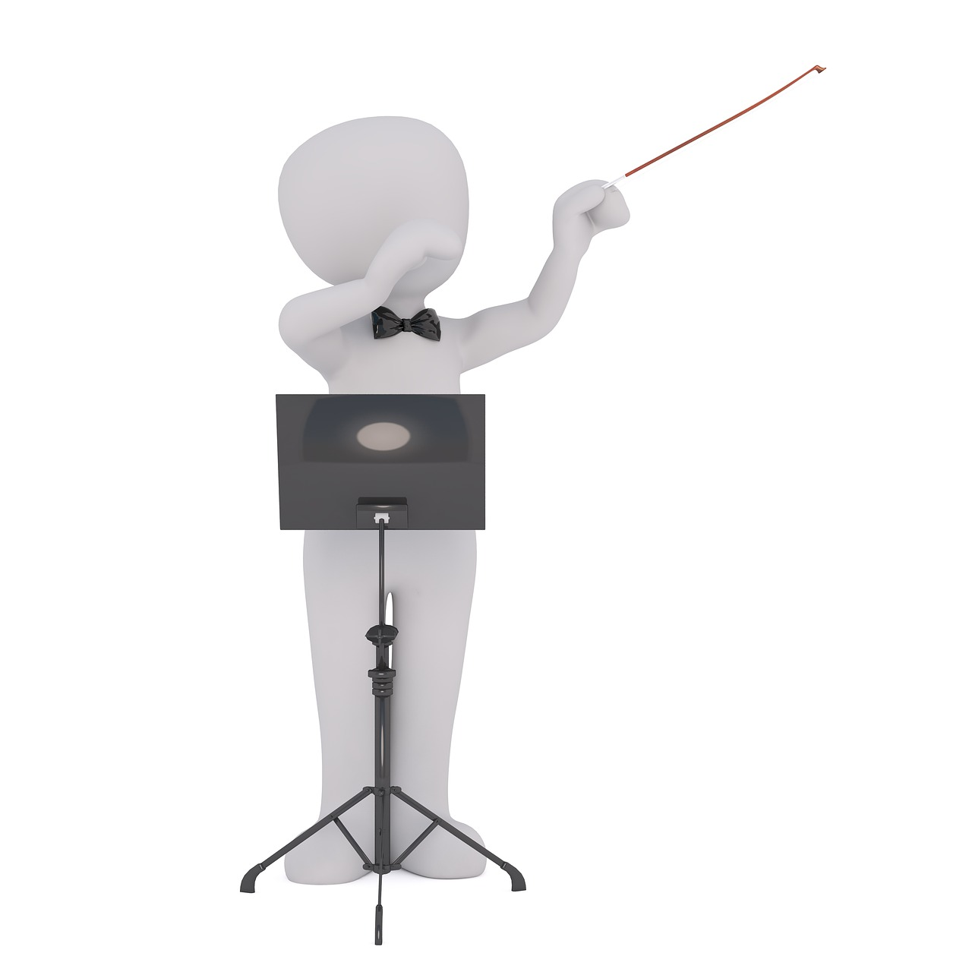


Interpreter vs Compile
Interpreter Language
Short
Long
Compile Language
Long
Short

Slide 5
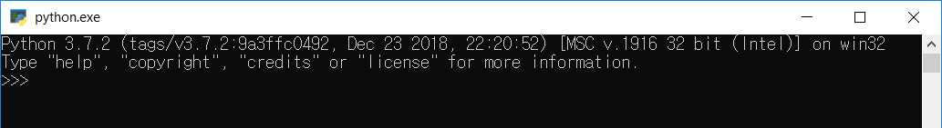
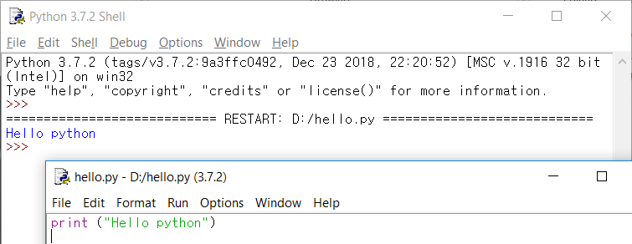
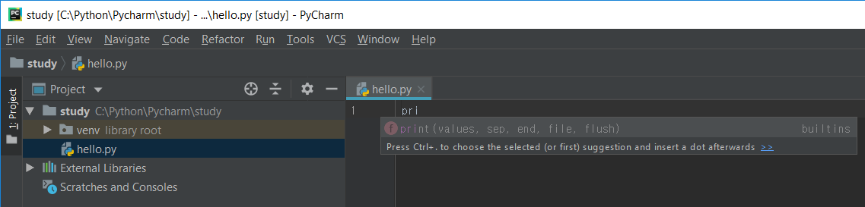
파이썬 프로그래밍 환경
  입력한 명령어를 바로 실행
  저장을 안 하기 때문에 종료하면 초기화됨
  파일로 저장하여 실행
  언제든지 재실행 가능
  파일로 저장하며 프로젝트 차원에서 관리
  프로그래밍을 위한 최적의 환경 제공(제안, 도움말, 디버깅 등)
대화형 인터프리터 (Interpreter)
IDLE (Integrated Development and Learning Environment)
IDE (Integrated Development Environment)

Slide 6
식별자
식별자란?
  변수, 함수, 클래스, 모듈, 다른 개체를 식별하는데 사용되는 이름
식별자 명명 규칙
  문자(A~Z, a-z), 밑줄(_)로 시작
  문자(A~Z, a-z), 밑줄(_), 숫자(0~9) 사용 가능
  @, $, % 사용 불가
  대소문자 구분

Slide 7
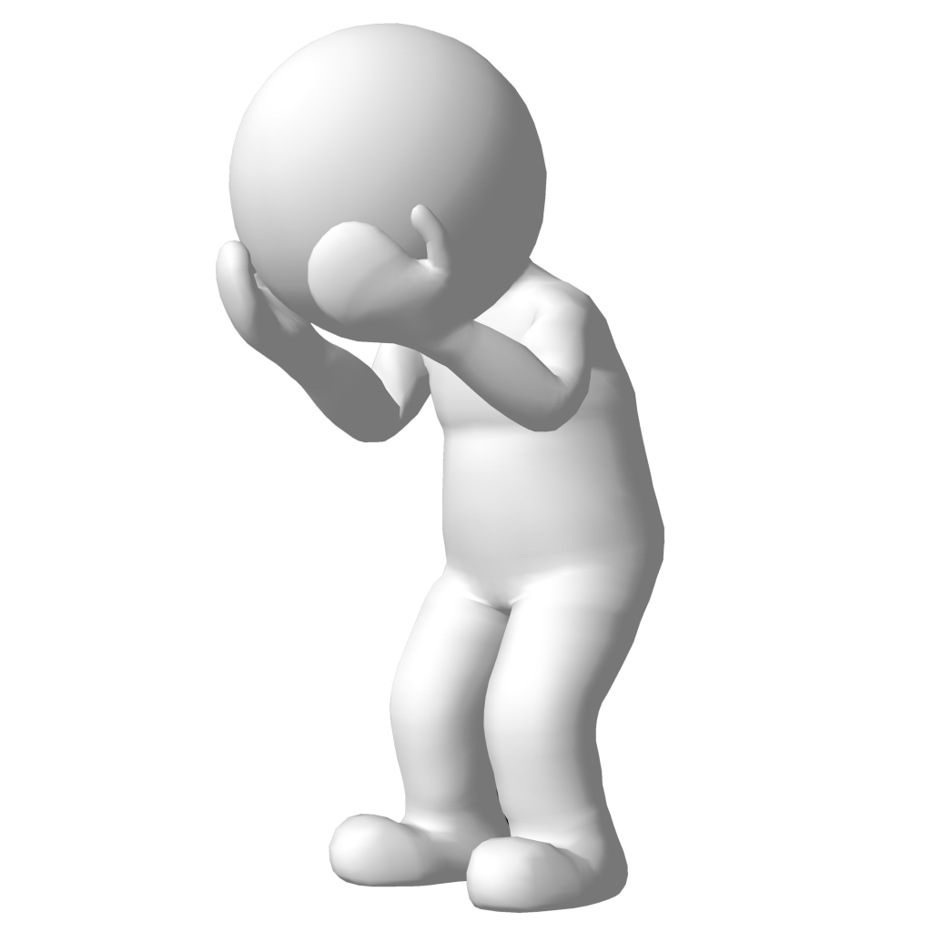
예약어
예약어란?
  식별자로 사용할 수 없는 단어 (총 35개)
False | None | True | and | as
assert | async | await | break | class
continue | def | del | elif | else
except | finally | for | from | global
if | import | in | is | lambda
nonlocal | not | or | pass | raise
return | try | while | with | yield
이걸 어떻게 외우지?
Notes:
외울 필요 없음 – 프로그래밍하다 보면 익숙해짐
∵ 프로그래밍하다 보면 오류 발생

